Slide 1
Síntese de Sinais de Voz pelo Processo AR(p)
Aluno: Victor Eduardo Alves da Silva Carvalho

Slide 2
Procedimento Experimental
Após a gravação dos nomes utilizando o gravador de voz do Windows foi realizado a extração silábica dos áudios através do software mp3cut, então é feita a medição da duração dos mesmos, assim como pode ser observado na Fig.1 e Fig.2.

Slide 3
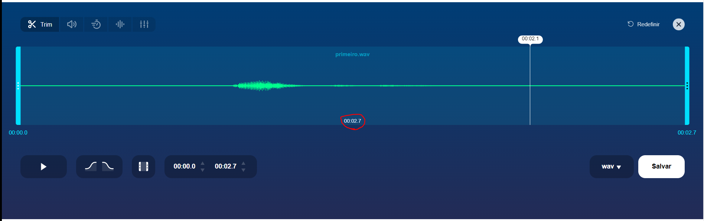
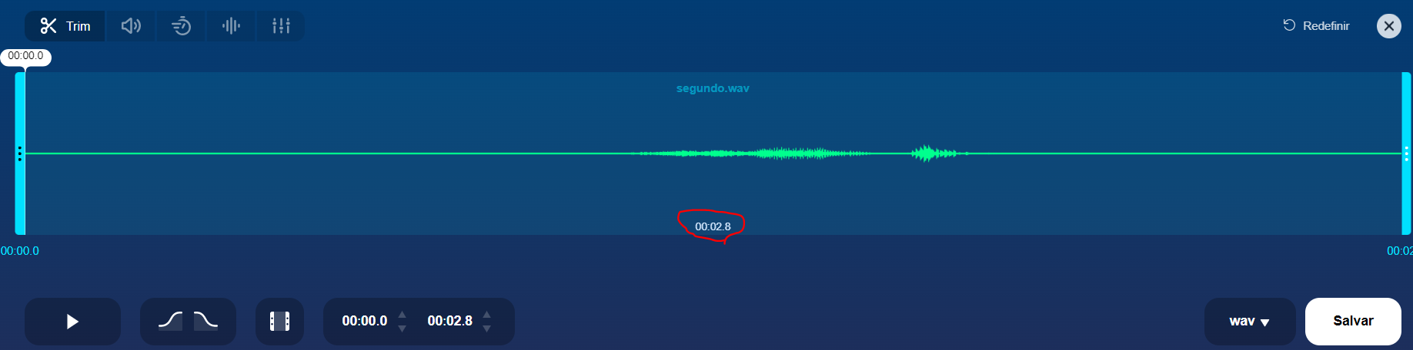
Figura 1(a): Espectro do sinal do primeiro nome.
Figura 1(b): Espectro do sinal do Segundo nome.

Slide 4
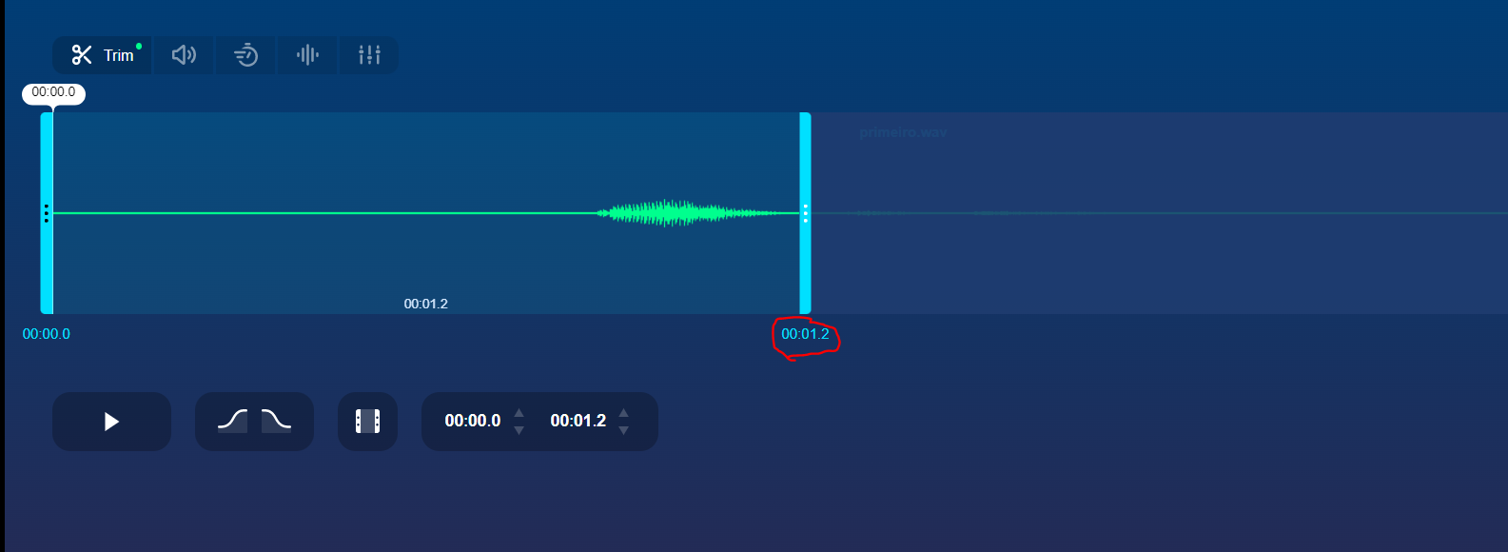
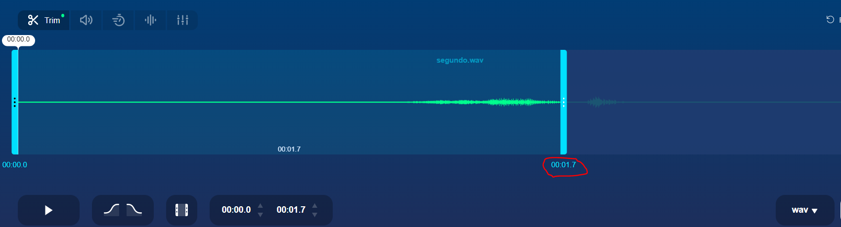
Figura 2(a): Corte no Áudio do primeiro nome.
Figura 2(b): Corte no Áudio do segundo nome.

Slide 5
Duração FINAL dos cortes silábicos
Como resultado do processo de corte silábico no primeiro e segundo nome temos a Tabela 1 que pode ser observada logo abaixo.
Tabela 1: Duração dos áudios silábicos obtidos através de edição (corte) das gravações.
Primeiro nome sílaba 1 | 1,2160 seg
Primeiro nome sílaba 2 | 1,5360 seg
Segundo nome sílaba 1 | 1,7280 seg
Segundo nome sílaba 2 | 1,0975 seg

Slide 6
Software utilizado
Para o corte dos áudios foram utilizado o software mp3cut
Foi utilizado o software octave para todo o procedimento e o software matlab para plotagem da estimativa de autocorrelação.

Slide 7
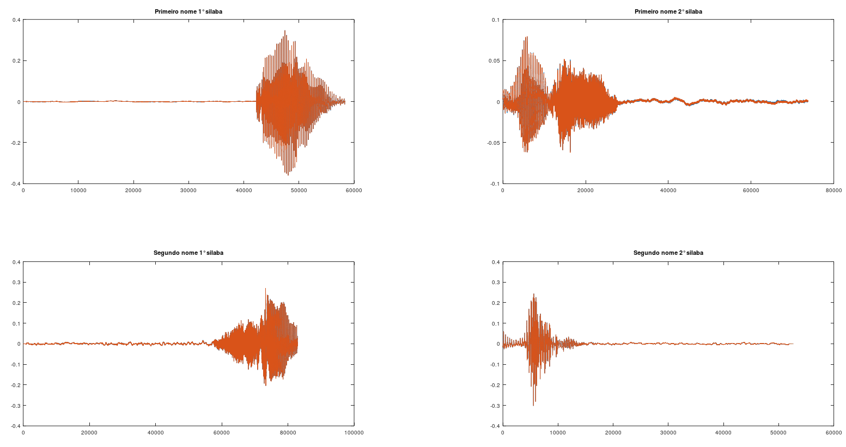
Os espectros de sinal dos intervalos silábicos no primeiro e segundo nome são visíveis na Fig.3
FIGURA 3: EXTRAÇÃO DOS INTERVALOS SILÁBICOS DO PRIMEIRO E SEGUNDO NOME.

Slide 8
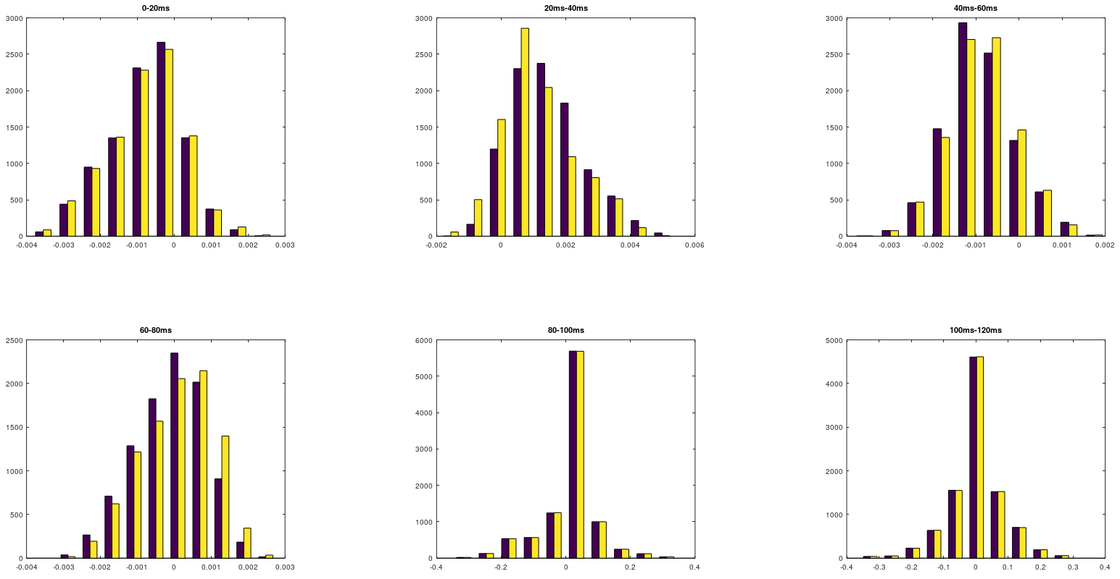
Histogramas de sinal dos intervalos silábicos no 1° nome 1° sílaba são visíveis na Fig.4.
figura 4: histogramas formados a partir de trechos de 20ms do primeiro nome primeira sílaba.

Slide 9
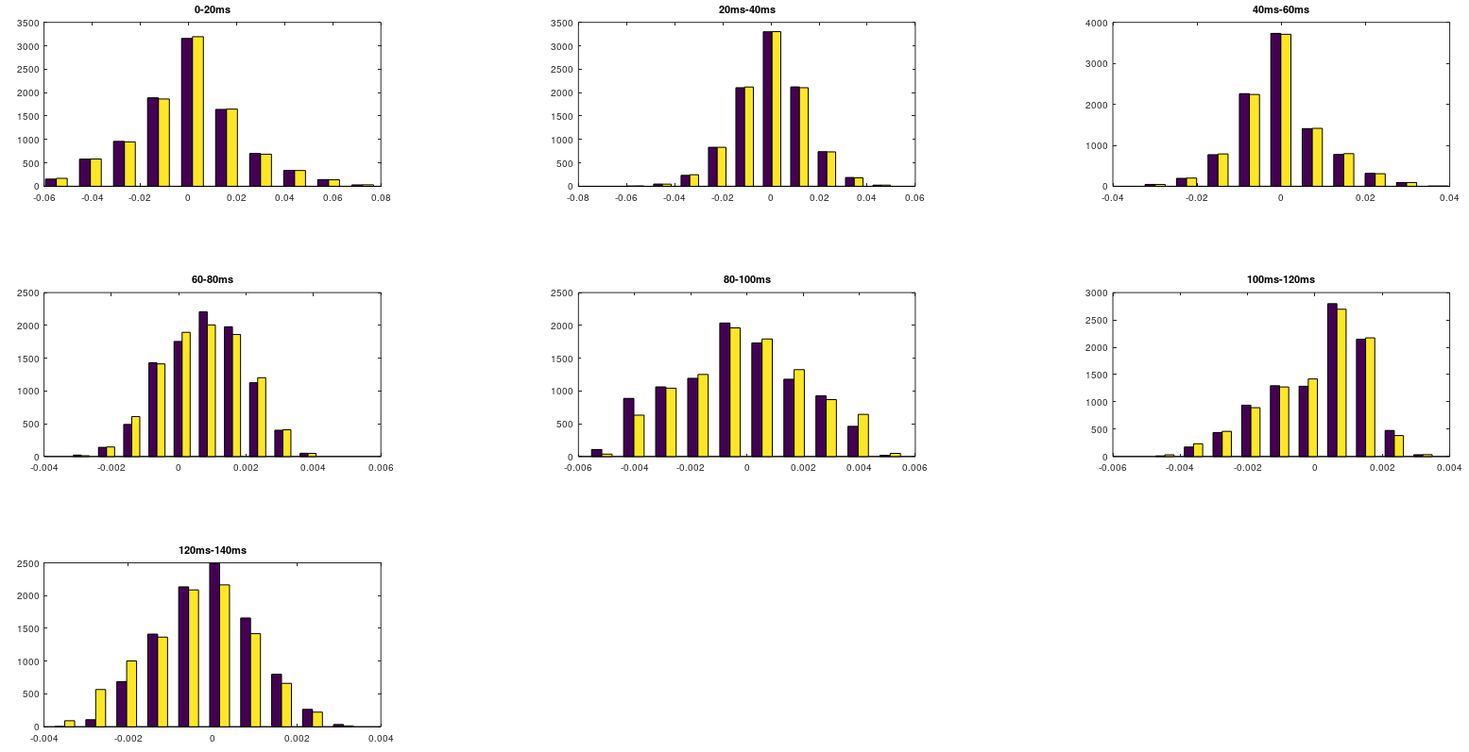
Histogramas de sinal dos intervalos silábicos no 1° nome 2° sílaba são visíveis na Fig.5.
figura 5: histogramas formados a partir de trechos de 20ms do primeiro nome segunda sílaba.

Slide 10
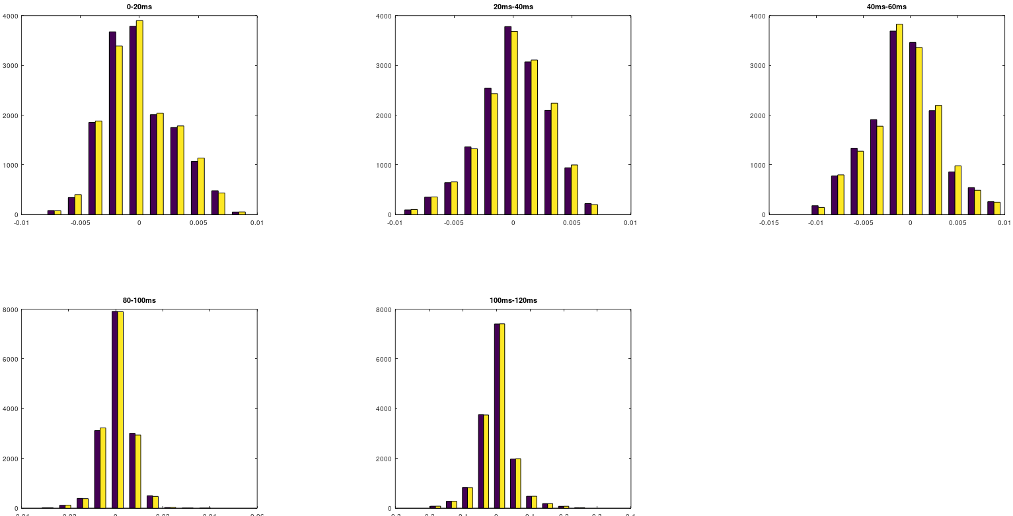
Histogramas de sinal dos intervalos silábicos no 2° nome 1° sílaba são visíveis na Fig.6.
figura 6: histogramas formados a partir de trechos de 20ms do segundo nome segunda sílaba.
.

Slide 11
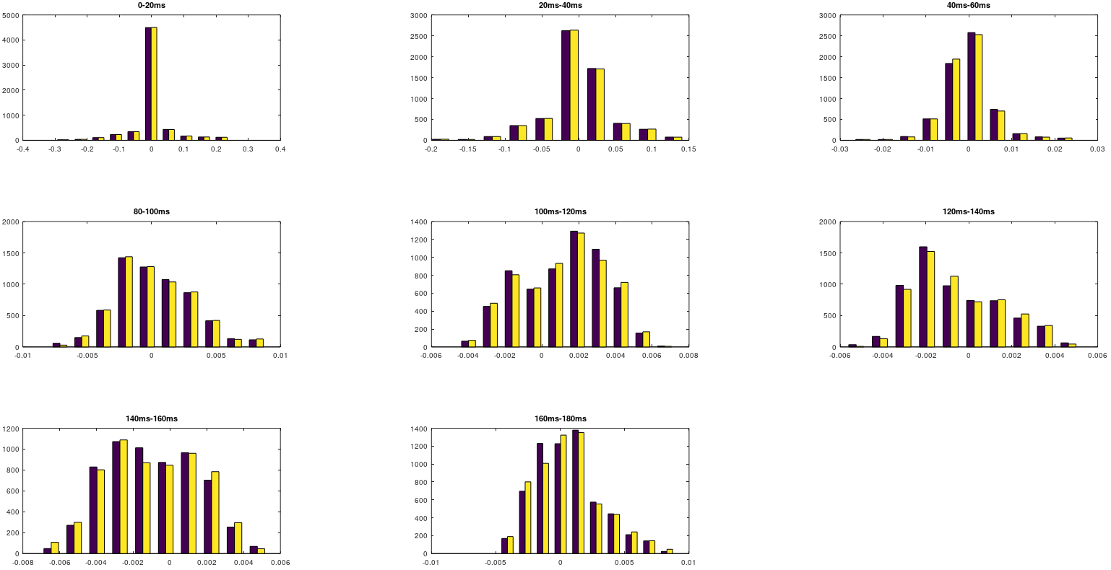
Histogramas de sinal dos intervalos silábicos no 2° nome 2° sílaba são visíveis na Fig.7.
figura 7: histogramas formados a partir de trechos de 20ms do segundo nome segunda sílaba.

Slide 12
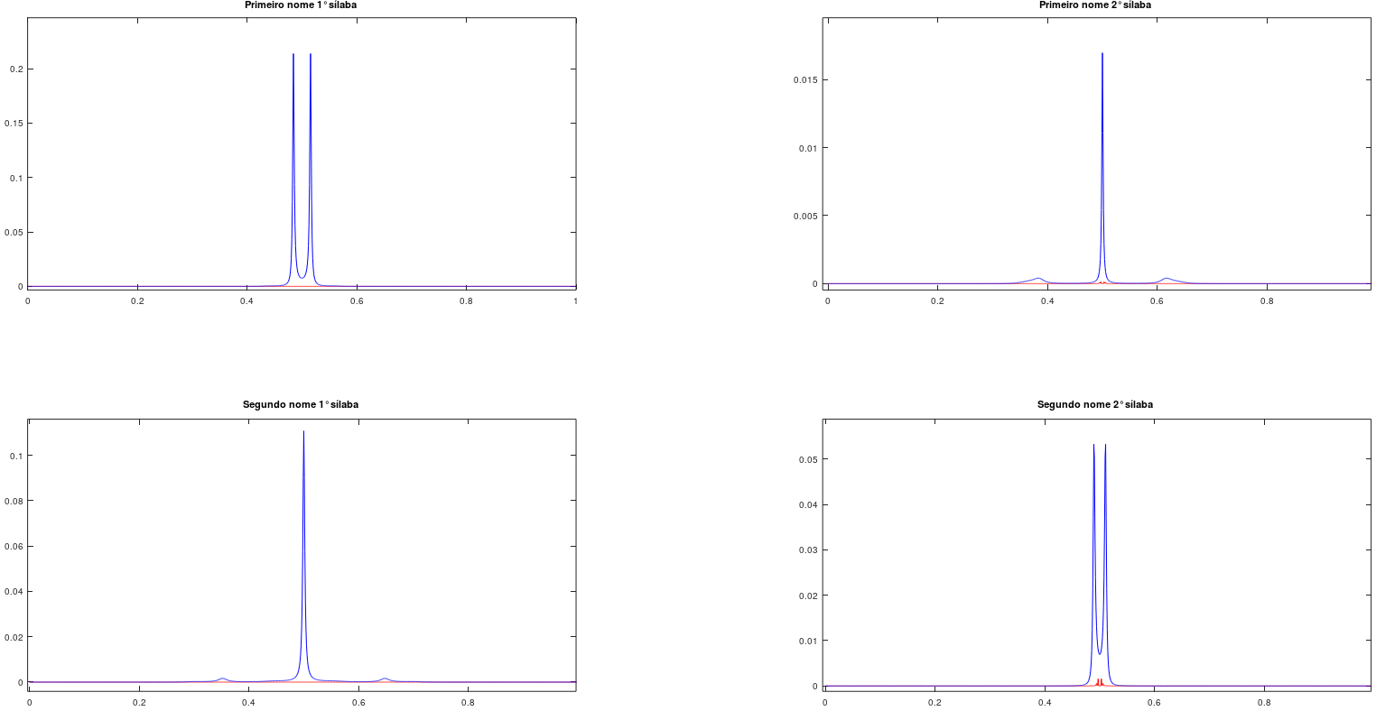
Os gráficos da densidade espectral de potência para cada sílaba são visíveis na Fig.8(gráficos não logarítmos) para p=12.
figura 8: gráfico das densidades espectrais de potência correspondentes as sílabas(sem aplicação do log).

Slide 13
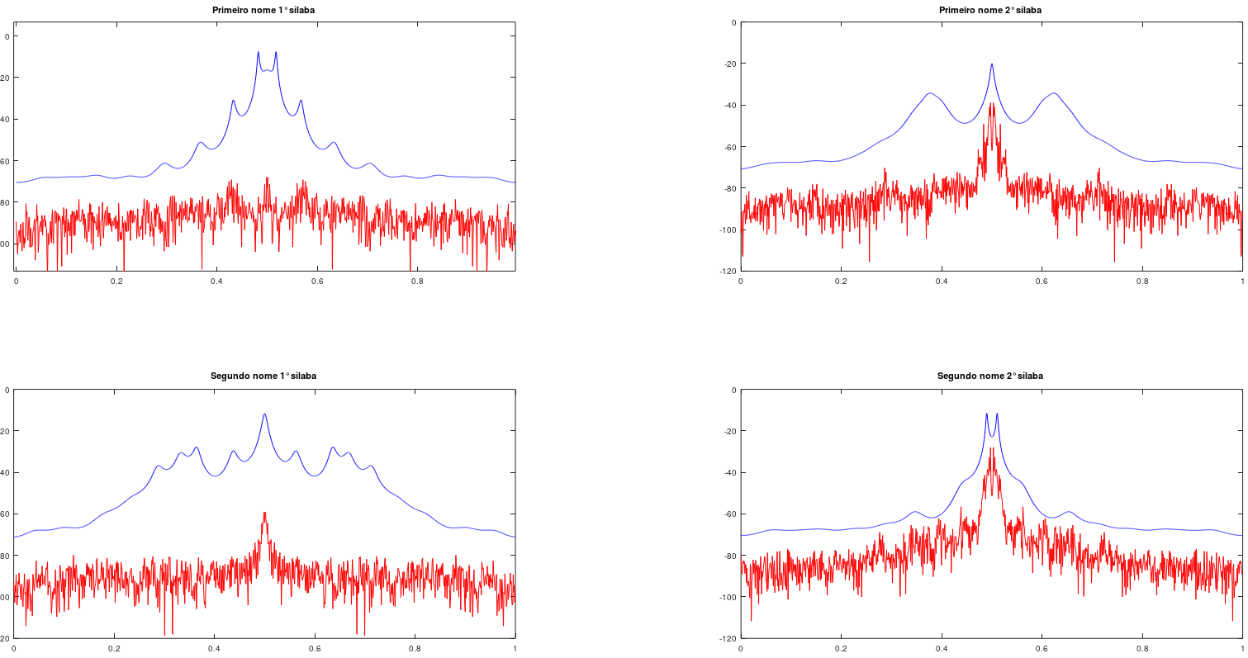
Os gráficos da densidade espectral de potência para cada sílaba são visíveis na Fig.9(gráficos com 10*log10) para p=12.
figura 9: gráfico das densidades espectrais de potência correspondentes as sílabas(com aplicação do log).

Slide 14
Coeficientes de correlação a[k] e a variância σv² para cada sílaba (onde p=12) são visíveis na TABELA 2.
Tabela 2: Coeficientes a[k] calculados para p=12. (matriz de autocorrelação de dimensão 12).
1° nome 1°sílaba | 1° nome 2°sílaba | 2° nome 1°sílaba | 2° nome 2°sílaba
a[1]= 0.2943861 | a[1]=0.0289495 | a[1]= 0.2003328 | a[1]= 0.01656503
a[2]= 0.0871436 | a[2]= -0.0494359 | a[2]= 0.0178037 | a[2]= -0.03287691
a[3]= 0.1423291 | a[3]= 0.0356021 | a[3]= 0.0667688 | a[3]= 0.03112057
a[4]= 0.0188484 | a[4]= -0.0338777 | a[4]= -0.0528967 | a[4]= -0.02653484
a[5]= 0.0958759 | a[5]= 0.0328008 | a[5]= 0.0290894 | a[5]= 0.02040784
a[6]= 0.0149703 | a[6]= -0.0163806 | a[6]= -0.0514993 | a[6]= -0.01383465
a[7]= 0.0491512 | a[7]= 0.0176686 | a[7]= -0.0100170 | a[7]= 0.01150718
a[8]= -0.0027874 | a[8]= -0.0234756 | a[8]= -0.0661389 | a[8]= -0.01422713
a[9]= 0.0684742 | a[9]=0.0196732 | a[9]= 0.0058655 | a[9]= 0.01686929
a[10]= 0.0289745 | a[10]= -0.0288007 | a[10]=-0.0222053 | a[10]= -0.02004491
a[11]= 0.1192631 | a[11]= 0.0266478 | a[11]= 0.0736627 | a[11]= 0.01270054
a[12]= 0.0692051 | a[12]= -0.0061919 | a[12]= 0.0366793 | a[12]= -0.00091688
Tabela 3: Variâncias σv² calculados para p=12. (matriz de autocorrelação de dimensão 12).
1° nome 1°sílaba | 1° nome 2°sílaba | 2° nome 1°sílaba | 2° nome 2°sílaba
0.00000019897 | 0.00047364 | 0.0000049059 | 0.0035237

Slide 15
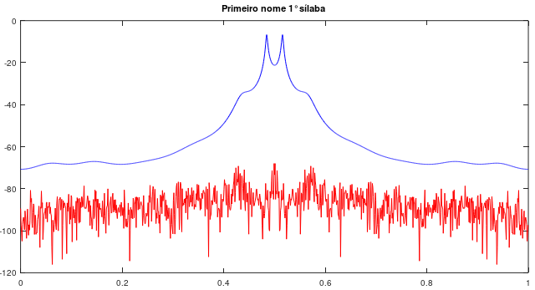
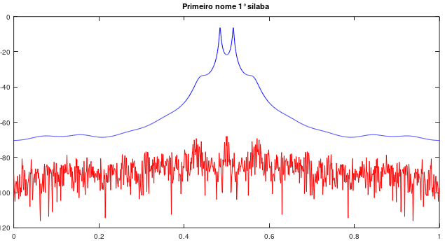
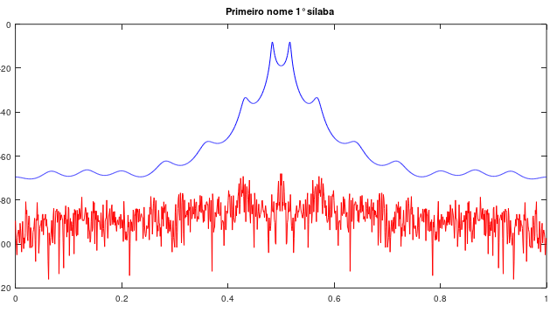
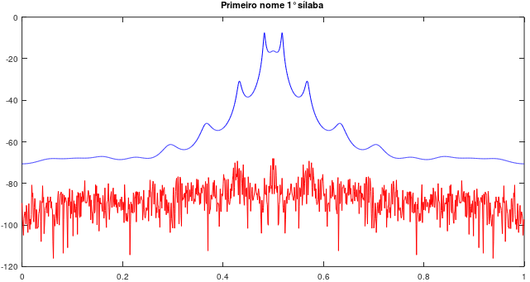
Periodograma = vermelho e processo ar=azul.
figura 10: p=12, 14,16,18, gráfico das DEP’s da 1° sílaba do 1° nome(aplicação do log).

Slide 16
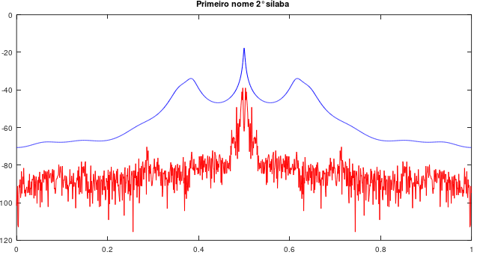
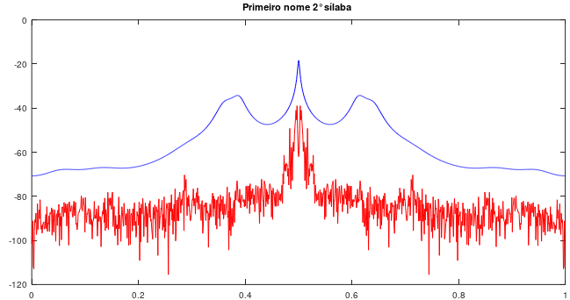
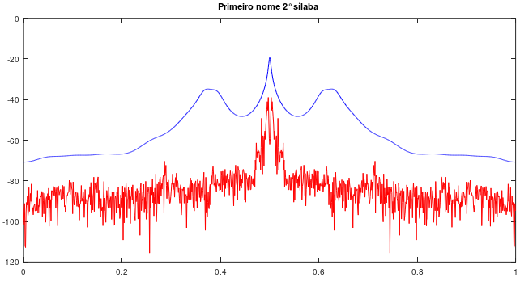
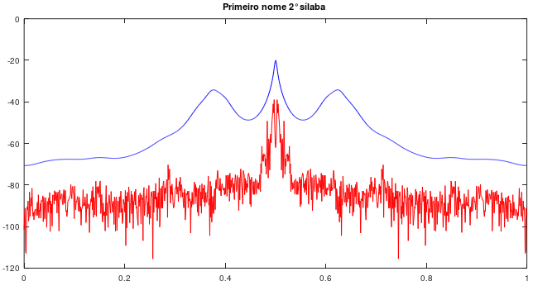
Periodograma = vermelho e processo ar=azul.
figura 11: p=12, 14, 16,18, gráfico das DEP’s da 2° sílaba do 1° nome (aplicação do log).

Slide 17
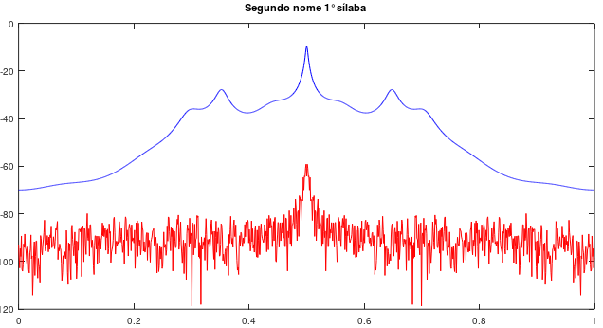
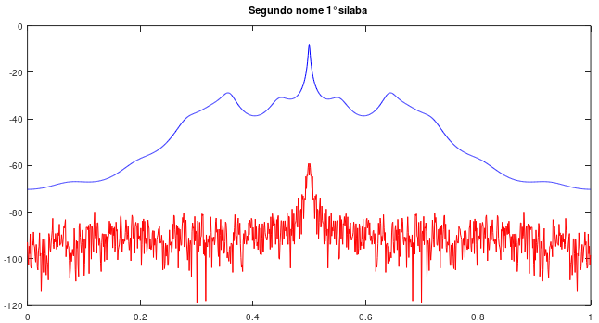
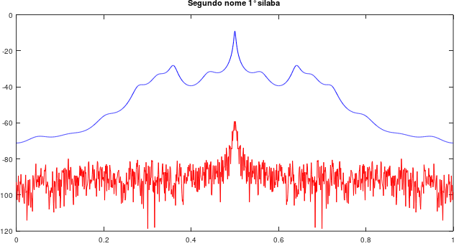
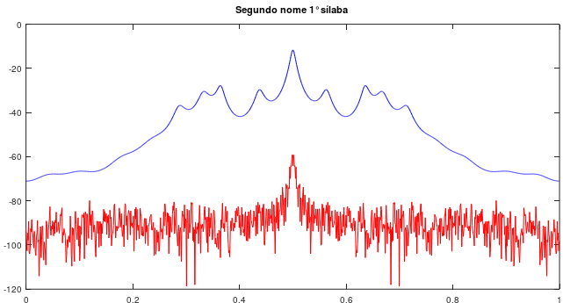
Periodograma = vermelho e processo ar=azul.
figura 12: p=12, 14,16, 18, gráfico das DEP’s da 1° sílaba do 2° nome (aplicação do log).

Slide 18
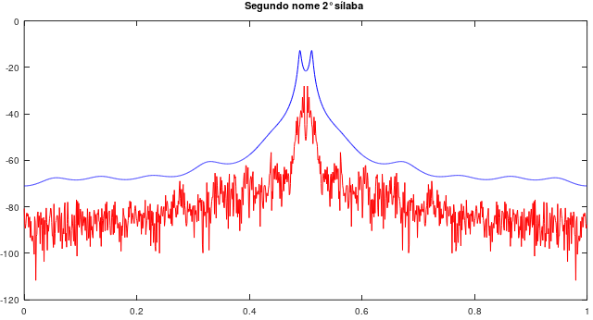
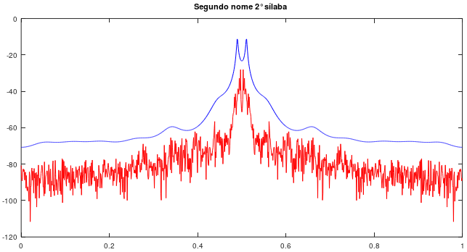
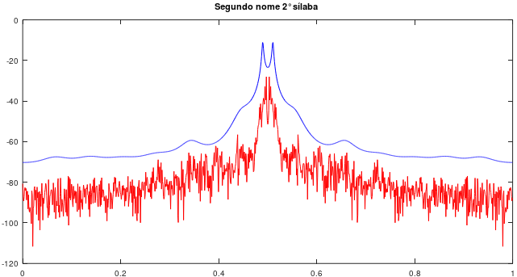

Periodograma = vermelho e processo ar=azul.
figura 13: p=12,14,16,18, gráfico DEP’s da 2° sílaba do 2° nome (aplicação do log).

Slide 19
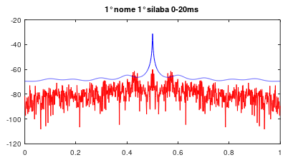
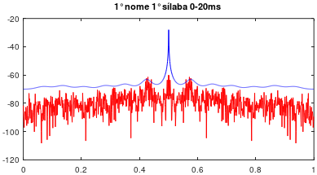
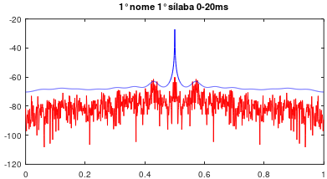
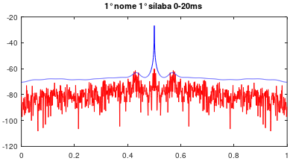
Periodograma = vermelho e processo ar=azul.
figura 14: p=12, 14, 16, 18 gráfico das densidades espectrais de potência da 1° sílaba do 1° nome.

Slide 20
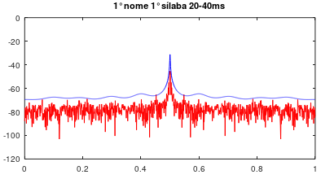
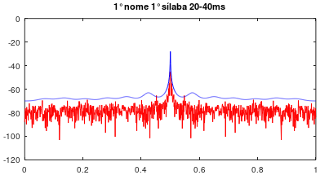
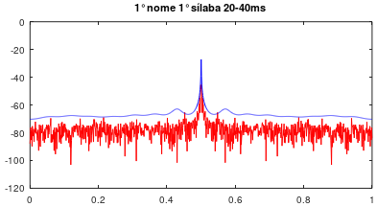
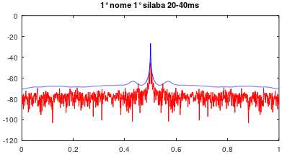
Periodograma = vermelho e processo ar=azul.
figura 15: p=12, 14, 16, 18 , gráfico das densidades espectrais de potência da 1° sílaba do 1° nome.

Slide 21
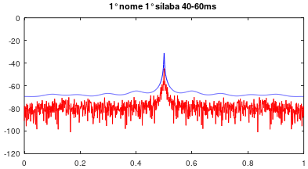

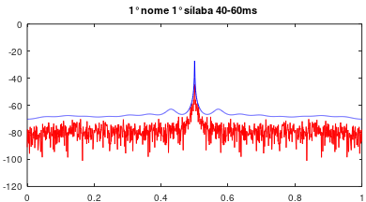
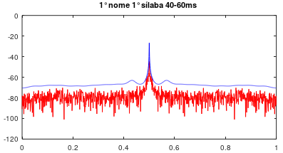
Periodograma = vermelho e processo ar=azul.
figura 16: p=12, 14, 16, 18 , gráfico das densidades espectrais de potência da 1° sílaba do 1° nome.

Slide 22
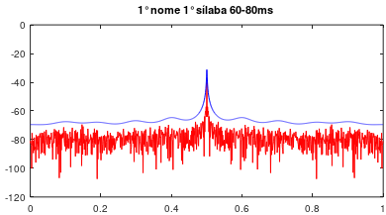
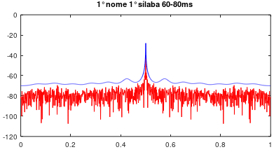
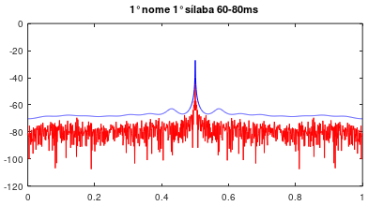
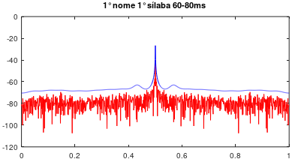
Periodograma = vermelho e processo ar=azul.
figura 17: p=12, 14, 16, 18 , gráfico das densidades espectrais de potência da 1° sílaba do 1° nome.

Slide 23
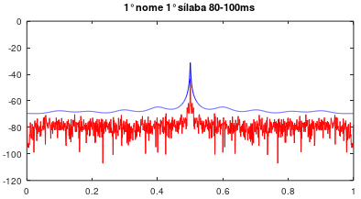
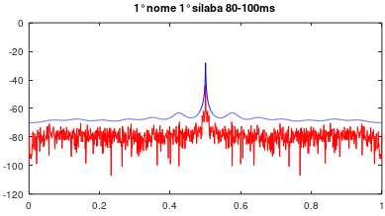
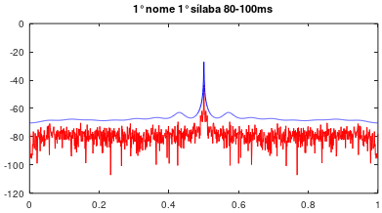

Periodograma = vermelho e processo ar=azul.
figura 18: p=12, 14, 16, 18, gráfico das densidades espectrais de potência da 1° sílaba do 1° nome.

Slide 24
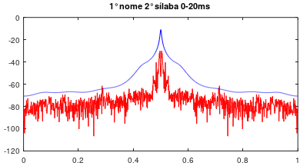
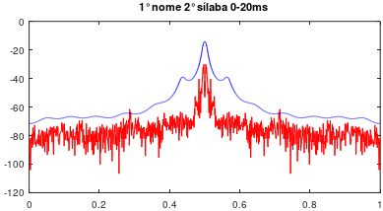


Periodograma = vermelho e processo ar=azul.
figura 19: p=12, 14, 16, 18, gráfico das densidades espectrais de potência da 2° sílaba do 1° nome.

Slide 25
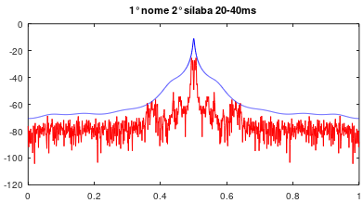
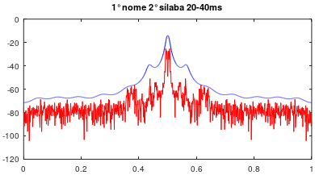
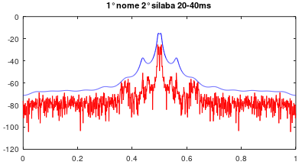

Periodograma = vermelho e processo ar=azul.
figura 20: p=12, 14, 16, 18, gráfico das densidades espectrais de potência da 2° sílaba do 1° nome.

Slide 26
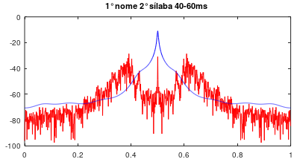



Periodograma = vermelho e processo ar=azul.
figura 21: p=12, 14, 16, 18, gráfico das densidades espectrais de potência da 2° sílaba do 1° nome.

Slide 27




Periodograma = vermelho e processo ar=azul.
figura 22: p=12, 14, 16, 18, gráfico das densidades espectrais de potência da 2° sílaba do 1° nome.

Slide 28




Periodograma = vermelho e processo ar=azul.
figura 23: p=12, 14, 16, 18, gráfico das densidades espectrais de potência da 2° sílaba do 1° nome.

Slide 29
Análise pós normalização dos dados
A única mudança perceptível nos histogramas normalizados foi o intervalo de variação das amostras, tendo em vista que apenas o valor nominal das amostras mudou (está menor) mas o formato do gráfico de cada histograma não mudou. Portando vamos focar nossa análise nos gráficos de DEP pelo método do periodograma e do processo AR.

Slide 30


Periodograma = vermelho e processo ar=azul.
figura 24: p=12 e p=18, gráfico das densidades espectrais de potência da 1° sílaba do 1° nome, com os dados normalizados.

Slide 31


Periodograma = vermelho e processo ar=azul.
figura 25: p=12 e p=18, gráfico das densidades espectrais de potência da 1° sílaba do 1° nome, com os dados normalizados.

Slide 32


Periodograma = vermelho e processo ar=azul.
figura 26: p=12 e p=18, gráfico das densidades espectrais de potência da 1° sílaba do 1° nome, com os dados normalizados.

Slide 33


Periodograma = vermelho e processo ar=azul.
figura 27: p=12 e p=18, gráfico das densidades espectrais de potência da 1° sílaba do 1° nome, com os dados normalizados.

Slide 34


Periodograma = vermelho e processo ar=azul.
figura 28: p=12 e p=18, gráfico das densidades espectrais de potência da 1° sílaba do 1° nome, com os dados normalizados.

Slide 35
Análise pra trechos de 30ms
Passamos a analisar e comparar os histogramas da primeira e segunda sílaba de cada nome a partir de trechos de 20ms e 30ms. Além do fato de termos menos trechos para amostras de 30ms observamos que a distribuição das amostras ficou mais uniforme (com uma distribuição mais semelhante a gaussiana).

Slide 36


COMPARAÇÃO ENTRE histogramas de 20ms e 30Ms
figura 29: Superior não normalizados, inferior normalizado da 1° sílaba do 1° nome.

Slide 37


COMPARAÇÃO ENTRE histogramas de 20ms e 30Ms
figura 30: Superior não normalizados, inferior normalizado da 2° sílaba do 1° nome.
.

Slide 38


COMPARAÇÃO ENTRE histogramas de 20ms e 30Ms
figura 31: Imagem superior não normalizados, imagem inferior normalizado da 1° sílaba do 2° nome.

Slide 39


COMPARAÇÃO ENTRE histogramas de 20ms e 30Ms
figura 32: Superior não normalizados, inferior normalizado da 2° sílaba do 2° nome.

Slide 40
OBRIGADO PELA ATENÇÃO !

